Slide 1
VY_32_INOVACE_11-08
Mechanika II.
Pohyby v homogenním tíhovém poli

Slide 2
Předpoklady
Trajektorie pohybů jsou vzhledem k rozměrům Země velmi malé.
V homogenním poli je konstantní tíhové zrychlení.
Na tělesa působí pouze tíhová síla. Ostatní síly zanedbáváme.
Vrhy jsou složené pohyby. Skládají se z volného pádu a rovnoměrného přímočarého pohybu.

Slide 3
Volný pád
Rovnoměrný přímočarý pohyb

Slide 4

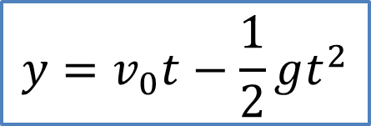
Svislý vrh
Počáteční rychlost v_{o} vrženého tělesa má směr svisle vzhůru.
y
$$v=v_{0}−gt$$
$$y=v_{0}t−\frac{1}{2}gt^{2}$$
v_{o}
x

Slide 5
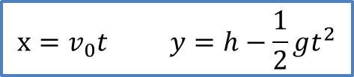

Vodorovný vrh
Počáteční rychlost v_{o} vrženého tělesa má vodorovný směr.
y
v_{o}
$$x=v_{0}t y=h−\frac{1}{2}gt^{2}$$
$$v_{x}=v_{0} v_{y}=gt$$
x

Slide 6
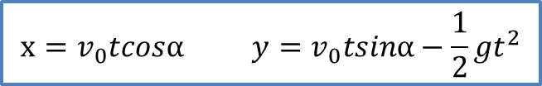

Šikmý vrh
Počáteční rychlost v_{o} vrženého tělesa svírá s vodorovným směrem úhel α (elevační úhel).
y
$$x=v_{0}tcosα y=v_{0}tsinα−\frac{1}{2}gt^{2}$$
$$v_{x}=v_{0}cosα v_{y}=v_{0}cosα −gt$$
v_{o}
α
x

Slide 7
Autor obrázků: Alan Pieczonka
Zdroj klipartů: MS Office

Slide 8
Děkujeme za pozornost.
Autor DUM: Mgr. Andrea Pieczonková

